Slide 1
Por que Python?

Slide 2
Muita gente inteligente usa
MIT usa na 6.001, introduction to computer science
Harvard usa na CS50
University of Waterloo CS488
University of Toronto CSC207

Slide 3
Uma das linguagens mais populares
3 lugar no TIOBE (number of skilled engineers world-wide, courses and third party vendors, perde pra C e Java)
1 lugar no PyPl (buscas de tutoriais)
3 lugar no RedMonk (media entre github e stackoverflow, perde pra javascript e java)
3 lugar no github (perde para javascript e java)
1 lugar no ranking da IEEE

Slide 4
Companhias tops usam
Google
Facebook
Instagram
Twitter
Spotify
Netflix
Quora
Dropbox
Reddit
Uber
NASA

Slide 5
Linguagem versátil
Dinamicidade de tipos
Features modernas
Python shell
Jupyter
é possível prototipar muito rápido

Slide 6
Facilidade de aprender e fazer projetos
Muitos sites ensinando
Canais no Youtube
Blogs
Bibliotecas e framework a rodo para qualquer use case

Slide 7
Comunidade imensa e fofa
Comunidade mais variada
Muitos foruns online (stackoverflow, reddit)
Grupy (sanca e outros)
Pyladies
Caipyra!

Slide 8
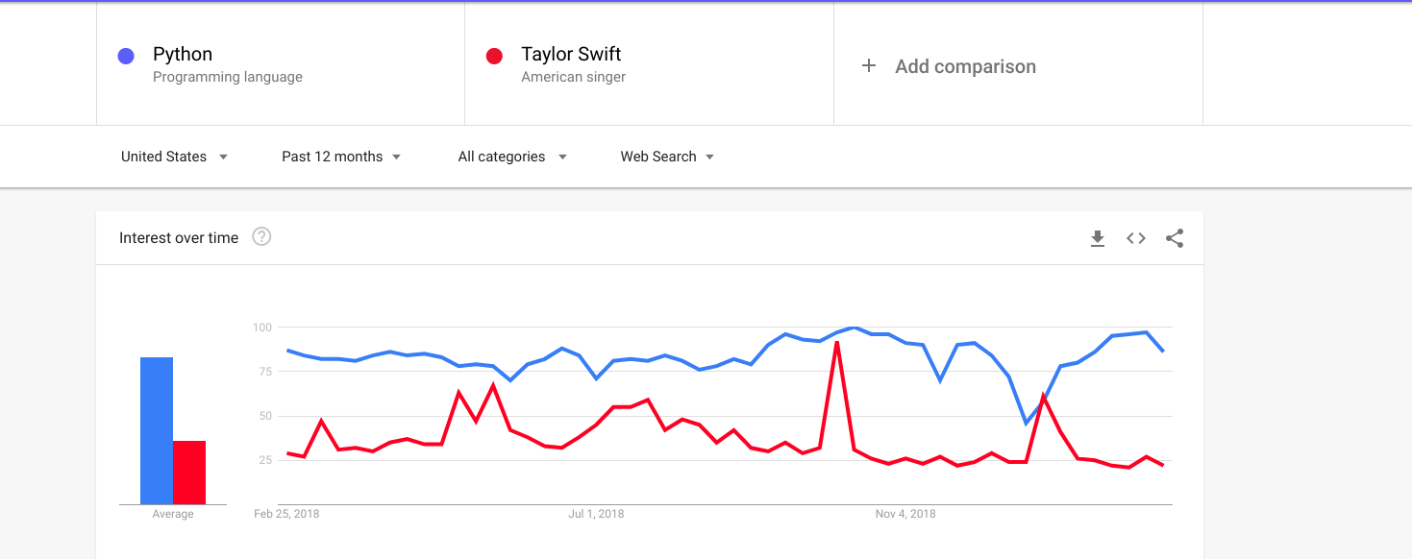
Python é mais relevante que a Taylor

